Slide 1
『融客月报』
——私募股权投资市场（2019年11月）

Slide 2

募
基金募集总体平稳，
数量规模几乎持平。
投
投资市场保持平稳，IT互联网仍最受青睐。
IPO
11月IPO节奏加快，
数量规模大幅上行。
并
并购数量上行，
并购规模腰斩。
新三板
新三板体量小幅缩水。

Slide 3

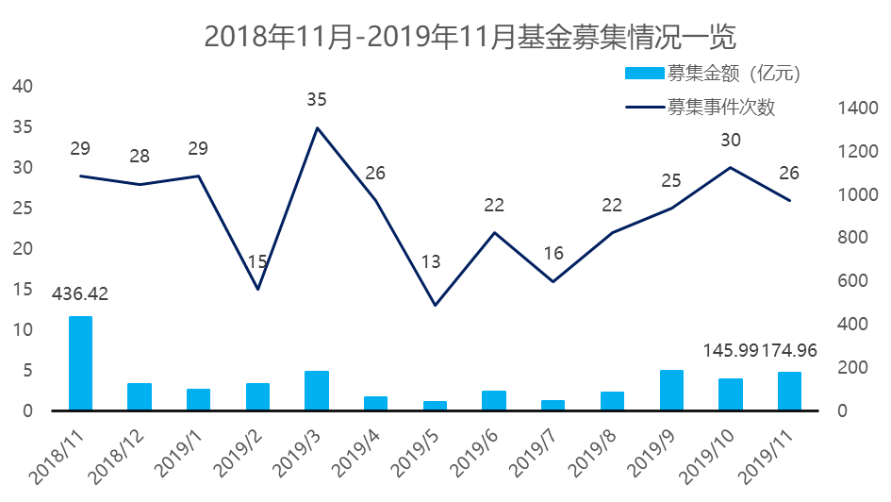
募集
基金募集总体平稳
13.33%
11月共发生26起基金募集事件，募集资金共计174.96亿元，资金募集数量小幅回调，募集规模较10月有所上升。具体数据方面，募集数量环比减少13.33%，同比减少10.34%；募集规模环比增加19.85%，同比减少59.91%。
募集事件数量
19.85%
募集事件规模
Notes:
1.新旧动能山高军融基金（山东畅赢股权投资）50亿
2.疌泉航天工融债转股投资基金（工银资本）30亿
3.华侨城润禹基金（华侨城华鑫投资）10亿
均为募集完成

Slide 4
募集
数量规模几乎持平
11月基金募集事件成长基金，共计25起，募集总额164.96亿元；并购基金，共计1起，募资总额10亿元。募资规模环比上行19.85%。

Slide 5
投资
投资数量小幅下调，投资规模上行
11月PE/VC市场投资事件共计408起，环比减少50起。融资总额达到人民币997.71亿元。分行业来看，11月投资事件仍主要集中在软件与服务，案例共计165起，共融资633.68亿元。
Notes:
10月359
250.69亿元

Slide 6
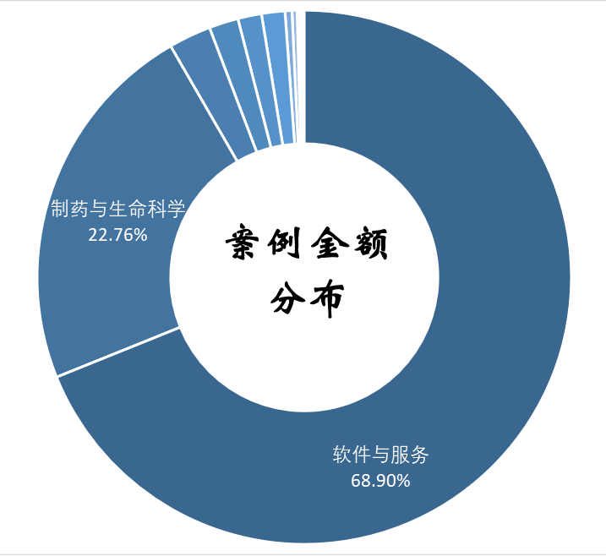
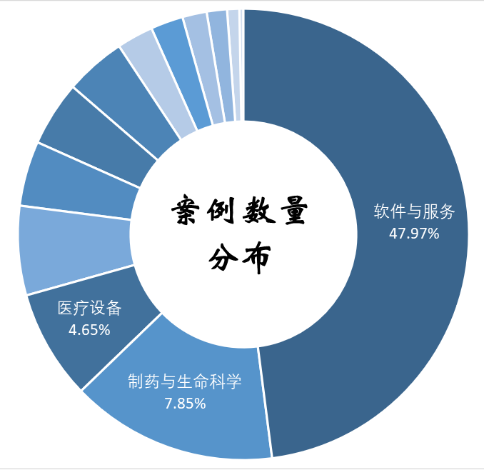
投资
分行业融资案例及金额分布情况
11月投资事件显著上升。软件与服务仍然为热门投资领域，从投资规模来看，超90%的投资金额进入了软件与服务、制药与生命科学两大行业。

Slide 7
投资
2019年11月中国PEVC轮次及融资规模一览
按融资轮次来看，11月融资事件发生最多的是战略轮，共计发生19起，总融资额为487.49亿元，11月融资金额最多的同样也是战略轮。A轮融资规模也较为可观，融资案例发生17起，融资规模335.1亿元，

Slide 8
投资
重要投资事件
融资规模前列
融资规模
融资轮次
1
腾龙数据：腾龙控股集团主要提供全球分布式数据中心（IDC）深度定制服务，同时为客户提供云安全、云计算、物联网、大数据等互联网增值服务。
投资方：南山集团、华能景顺罗斯投资、摩根士丹利等。
260亿人民币
A
2
菜鸟网络：“菜鸟网络科技有限公司”是阿里巴巴、银泰、复星集团、富春集团、三通一达以及相关金融机构共同合作共同组建的正式成立的。“中国智能物流骨干网”(简称CSN)。投资方：阿里巴巴-SW
233亿人民币
Strategy
3
百济神州：百济神州是一家商业化阶段的生物技术公司,专注于开发及商业化用于治疗癌症的创新型分子靶向及肿瘤免疫治疗药物。
27亿美元
Strategy
市场关注
1
京东健康：依托京东集团的各项能力和资源优势，京东健康在目前医药健康电商、互联网医疗、健康服务、智慧解决方案四个业务版块基础上，逐步完善其“互联网+医疗健康”的产业布局，成为健康产业的旗舰型企业。
10亿美元
A
Notes:
车和家：理想汽车

Slide 9
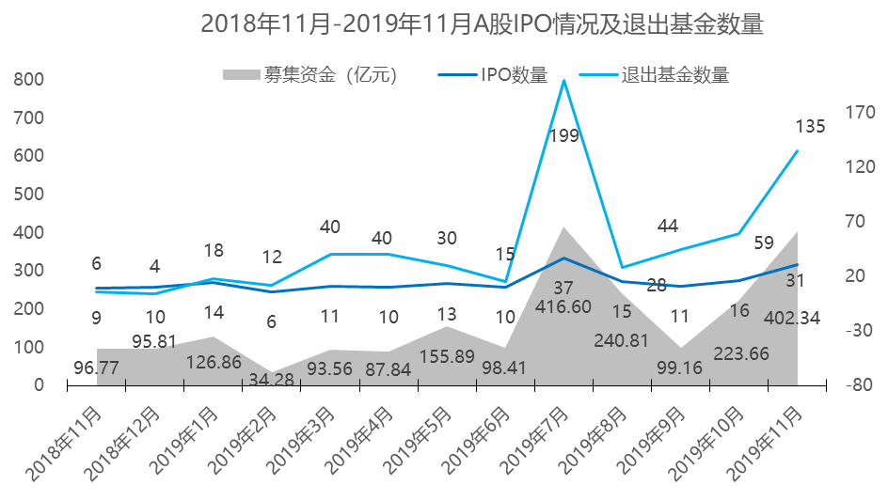
IPO及退出
A股、港股IPO情况
11月IPO数量较10月大幅上升，A股共有31家公司上市，其中科创板上市企业共16家。IPO节奏有所加快。募集总额402.34亿，其中科创板总募资额为102.91亿，上市退出基金共计135支；港股11月有26家企业上市交易，总募集资金1366.82亿港元，其中阿里巴巴-SW募资规模最大，总募资额为1012亿港元。
Notes:
10月科创板仅7家上市
10月港股21家IPO

Slide 10
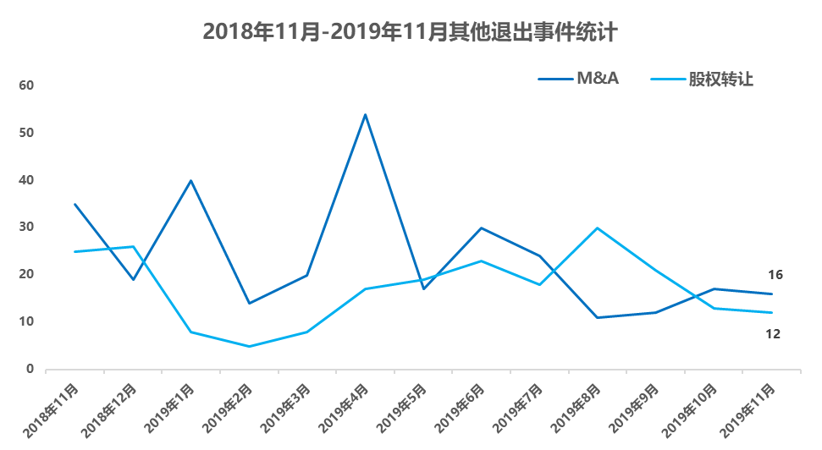
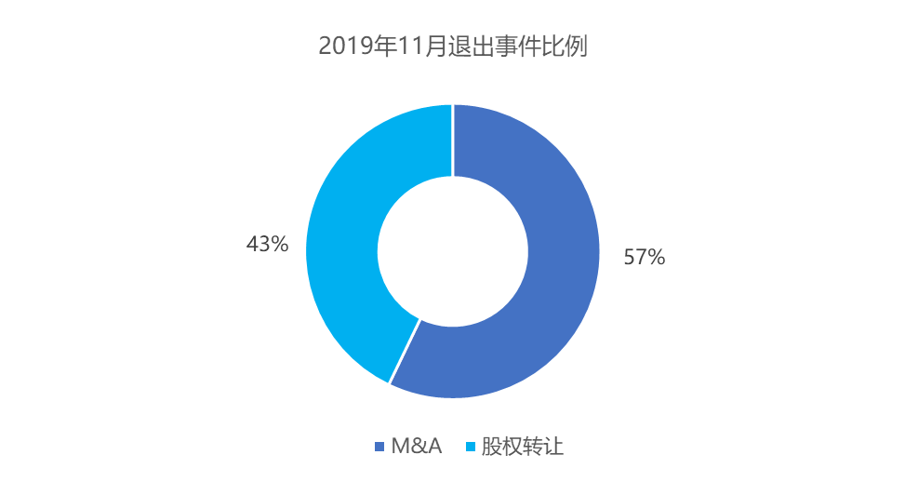
其他退出情况
基金退出情况
11月共有28个基金产品因标的通过其他方式实现退出，与10月基本持平，其中16个产品通过M&A途径完成退出，12个产品通过股权转让方式退出。M&A及股权转让退出事件均与上月几乎持平。

Slide 11
并购
上市公司并购非上市公司
11月上市公司对非上市公司的并购事件共计165起，涉及规模总计329.29亿元人民币，其中，董事会预案的99家，进行中的6家，达成转让意向的有11家，已经签署转让协议的21家，股东大会通过的15家，国资委批准的1家，完成的12家。
Notes:
10月139起 664.51亿元
董事会预案87
进行5
达成转让意向8
签署协议13
大会通过15
完成11

Slide 12
上市公司并购非上市公司规模前五
Notes:
2.进军中和医院业务
3.被控股股东拖入困境的誉衡药业开始甩卖资产。华润三九与誉衡药业27日晚同步公告，前者拟收购后者旗下的澳诺（中国）制药有限公司（下称“澳诺制药”）100%股权，交易价款共计14.2亿元。澳诺制药可谓是誉衡药业旗下的核心优质资产。
4.公司表示符合公司及集团在产业链的进一步延伸和布局。上市公司的主营业务将在原有化肥业务、水泥业务、盐业业务和甲烷氯化物业务的基础上增加钛白粉业务，推动公司发挥化工行业的协同效应。
5.

Slide 13
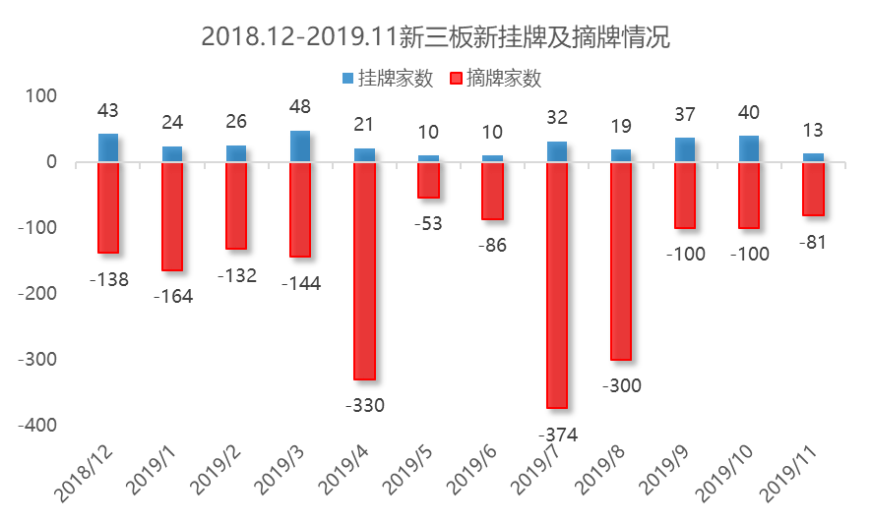
新三板
新三板市场概况
挂牌企业总数
市场分层分布
转让方式分布
8435
672
8399
708
9107
家
集合竞价
做市
-68
基础
创新
转板摘牌3家，为天迈科技（300807.SZ）、江苏北人（688218.SH）与通达电器（603390.SH），分别于11月19日、11日及1日摘牌。
Notes:
9175

Slide 14
科创板11月总市值变化情况

Slide 15
科创板11月总市值变化情况

Slide 16
11月小结
11月市场升温，投募资增长显著
11月一级市场较上月显著回暖，基金募集与投资规模均有上涨。本月募资金额环比上涨近20%，投资上涨超100%。从投资结构来看，本月也有明显改善。一改上月国有重资产企业领衔一级市场的局面，腾龙数据、菜鸟网络等互联网软件企业融资规模超百亿元。
IPO显著回升，科创板过会速度加快
11月IPO数量较10月大幅上升，A股共有31家公司上市，其中科创板上市企业共16家，募集总额402.34亿，其中科创板总募资额为102.91亿，无论从融资规模还是案例数量上看IPO节奏都是有所加快的。港股方面，11月有26家企业上市交易，总募集资金1366.82亿港元，其中阿里巴巴-SW募资规模最大，总募资额为1012亿港元。
值得一题的是A股IPO破发愈发频繁，科创板发行当周即破发已成大概率事件。在主板上市的公司中，渝农商行与浙商银行也在10天内跌破了发行价。市场对新股的估值愈发理性，恐对一级市场投资造成较大的不利影响。

